Slide 1
Datasett
31/01/25

Slide 2
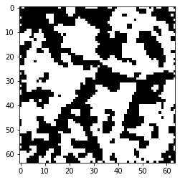
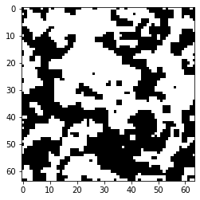
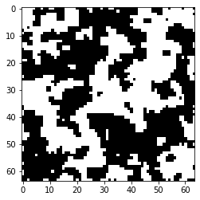
Ubetinga realisasjoner
Har klart å sample ubetinga realisasjoner med variable elimination algorithm metode: https://link.springer.com/article/10.1007/s11222-016-9685-7
Holder nå på med betinga realisasjoner.
Kan “tweake” parametere dersom vi ønsker noe mer glatt.

Slide 3
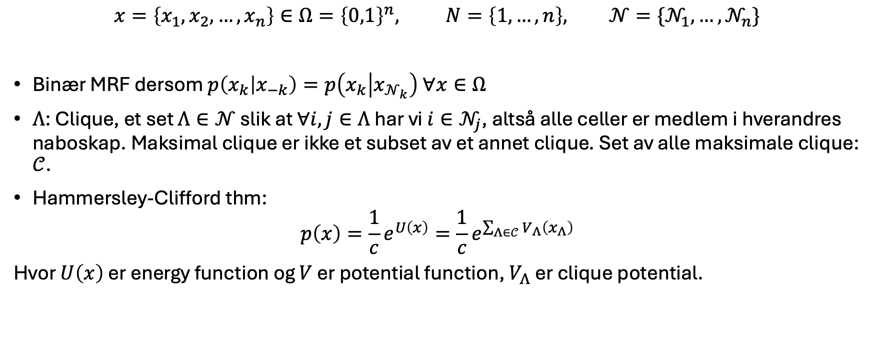
Binary Markov Random Field
$$x=\left\{x_{1},x_{2},…,x_{n}\right\}∈Ω={\left\{0,1\right\}}^{n}, N=\left\{1,…,n\right\}, 𝒩=\{𝒩_{1}, …,𝒩_{n}\}$$
Binær MRF dersom $p\left(x_{k} | x_{−k}\right)=p\left(x_{k} | x_{𝒩_{k}}\right) ∀x∈Ω$
$Λ$: Clique, et set $Λ∈𝒩$ slik at $∀i,j∈Λ$ har vi $i∈𝒩_{j}$, altså alle celler er medlem i hverandres naboskap. Maksimal clique er ikke et subset av et annet clique. Set av alle maksimale clique: $𝒞$.
Hammersley-Clifford thm:
$$p\left(x\right)=\frac{1}{c}e^{U\left(x\right)}=\frac{1}{c}e^{\sum_{Λ∈𝒞}{V_{Λ}}\left(x_{Λ}\right)}$$
Hvor $U\left(x\right)$ er energy function og $V$ er potential function, $V_{Λ}$ er clique potential.

Slide 4

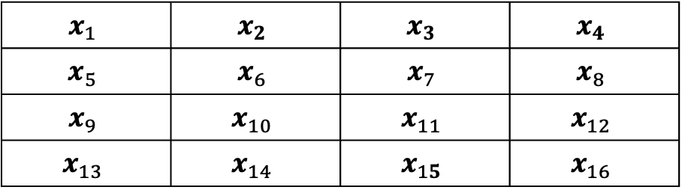
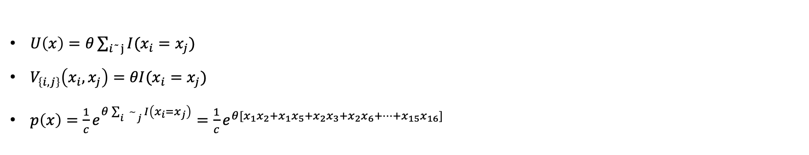


Ising model
$$x_{1}$$ | $$x_{2}$$ | $$x_{3}$$ | $$x_{4}$$
$$x_{5}$$ | $$x_{6}$$ | $$x_{7}$$ | $$x_{8}$$
$$x_{9}$$ | $$x_{10}$$ | $$x_{11}$$ | $$x_{12}$$
$$x_{13}$$ | $$x_{14}$$ | $$x_{15}$$ | $$x_{16}$$
$$Λ^{1}$$
$$Λ^{2}$$
$$𝒩_{i}$$
$U\left(x\right)=θ\sum_{i ̃ j}{I(x_{i}=x_{j})}$
$V_{\left\{i,j\right\}}\left(x_{i},x_{j}\right)=θI(x_{i}=x_{j})$
$p\left(x\right)=\frac{1}{c}e^{θ\sum_{i \tilde{}j}{I\left(x_{i}=x_{j}\right)}}=\frac{1}{c}e^{θ[x_{1}x_{2}+x_{1}x_{5}+x_{2}x_{3}+x_{2}x_{6}+…+x_{15}x_{16}]}$

Slide 5
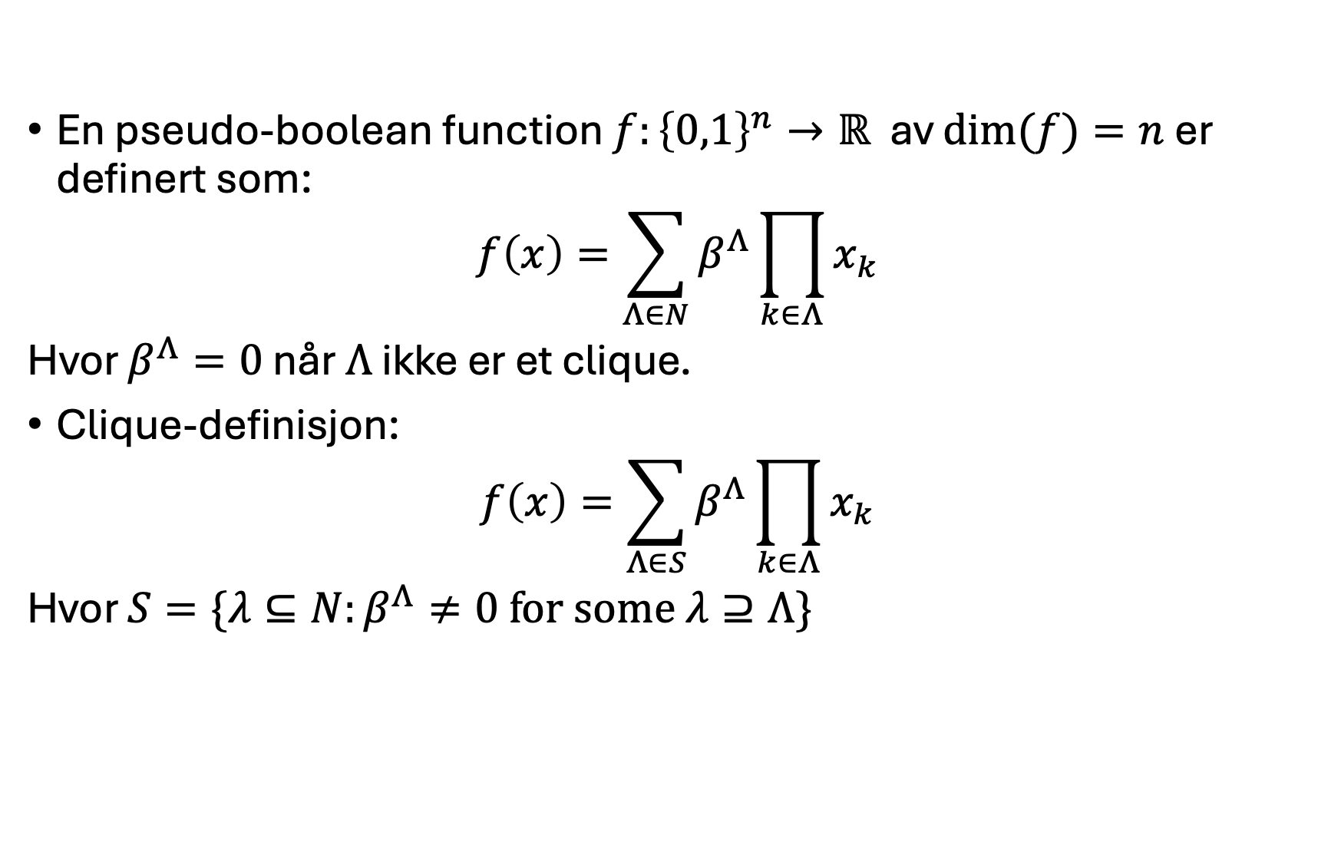
Pseudo-Boolean Functions
En pseudo-boolean function $f:{\left\{0,1\right\}}^{n}→ℝ$ av $dim⁡(f)=n$er definert som:
$$f\left(x\right)=\sum_{Λ∈N}{β^{Λ}}\prod_{k∈Λ}{x_{k}}$$
Hvor $β^{Λ}=0$ når $Λ$ ikke er et clique.
Clique-definisjon:
$$f\left(x\right)=\sum_{Λ∈S}{β^{Λ}}\prod_{k∈Λ}{x_{k}}$$
Hvor $S=\{λ⊆N:β^{Λ}≠0 for some λ⊇Λ\}$

Slide 6
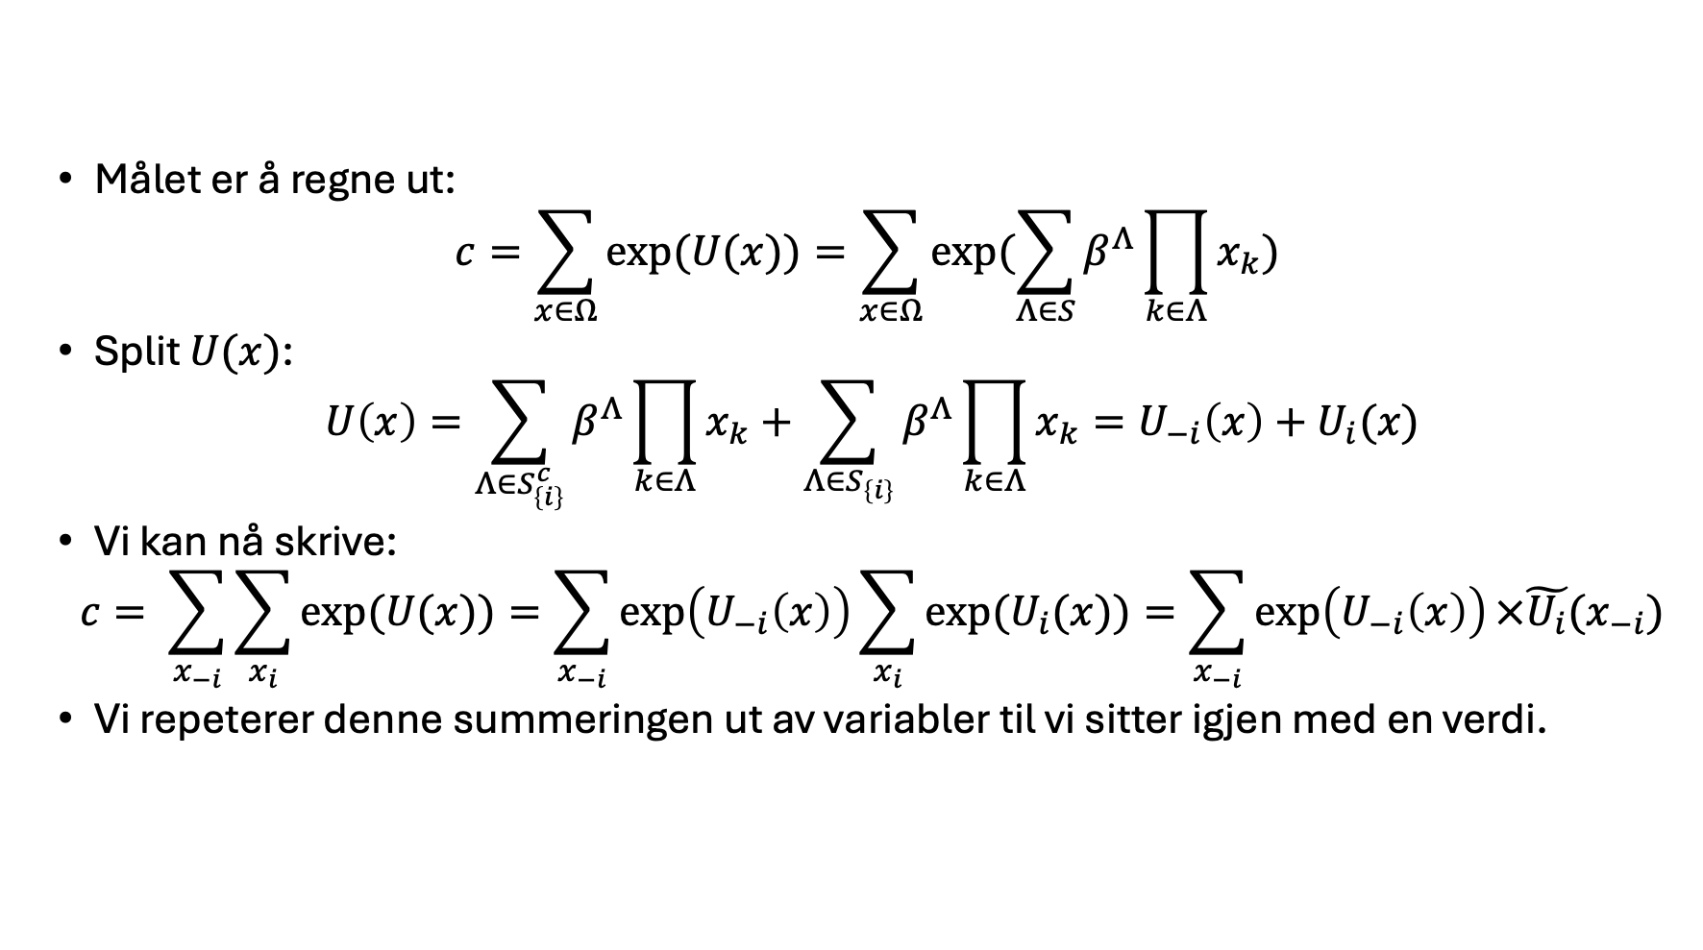
Variable elimination algorithm
Målet er å regne ut:
$$c=\sum_{x∈Ω}{exp⁡(U(x))}=\sum_{x∈Ω}{exp⁡(\sum_{Λ∈S}{β^{Λ}}\prod_{k∈Λ}{x_{k}})}$$
Split $U(x)$:
$$U\left(x\right)=\sum_{Λ∈S_{\left\{i\right\}}^{c}}{β^{Λ}}\prod_{k∈Λ}{x_{k}}+\sum_{Λ∈S_{\left\{i\right\}}}{β^{Λ}}\prod_{k∈Λ}{x_{k}}=U_{−i}\left(x\right)+U_{i}(x)$$
Vi kan nå skrive:
$$c= \sum_{x_{−i}}{\sum_{x_{i}}{exp⁡(U(x))}}=\sum_{x_{−i}}{\exp\left(U_{−i}\left(x\right)\right)}\sum_{x_{i}}{exp⁡(U_{i}(x))}=\sum_{x_{−i}}{\exp\left(U_{−i}\left(x\right)\right)}×\tilde{U_{i}}(x_{−i})$$
Vi repeterer denne summeringen ut av variabler til vi sitter igjen med en verdi.

Slide 7
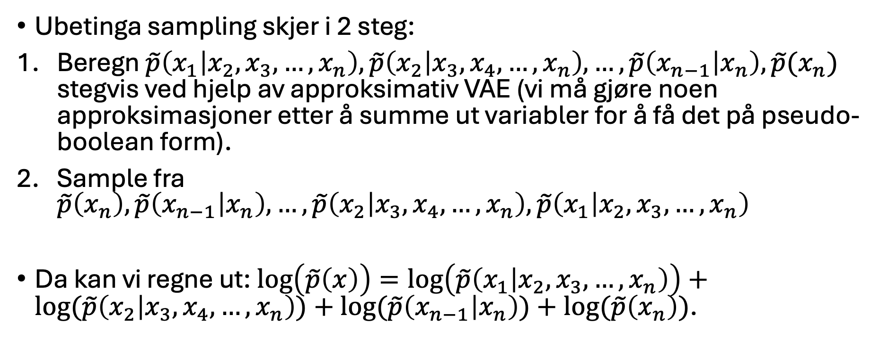
Ubetinga sampling
Ubetinga sampling skjer i 2 steg:
Beregn $\tilde{p}\left(x_{1} | x_{2},x_{3},…,x_{n}\right),\tilde{p}\left(x_{2} | x_{3},x_{4},…,x_{n}\right),…,\tilde{p}\left(x_{n−1} | x_{n}\right),\tilde{p}(x_{n})$ stegvis ved hjelp av approksimativ VAE (vi må gjøre noen approksimasjoner etter å summe ut variabler for å få det på pseudo-boolean form).
Sample fra $\tilde{p}\left(x_{n}\right),\tilde{p}\left(x_{n−1} | x_{n}\right), …,\tilde{p}\left(x_{2} | x_{3},x_{4},…,x_{n}\right),\tilde{p}\left(x_{1} | x_{2},x_{3},…,x_{n}\right)$
Da kan vi regne ut: $log\left(\tilde{p}\left(x\right)\right)=\log\left(\tilde{p}\left(x_{1} | x_{2},x_{3},…,x_{n}\right)\right)+log⁡(\tilde{p}\left(x_{2} | x_{3},x_{4},…,x_{n}\right))+log⁡(\tilde{p}\left(x_{n−1} | x_{n}\right))+log⁡(\tilde{p}\left(x_{n}\right))$.

Slide 8
Betinga sampling
Litt mer komplisert.

Slide 9
To do
1. Februar: Må ha et binært datasett med betinga realisasjoner og eksplisitte sannsynligheter.
28. Februar: Ferdig med trening, begynne på sampling.
16. Mars: Slutte eksplorering, må ha en ferdig modell, bestemt datasett og eksperiment.
16. April: Levere ViT-artikkel.
16. Mai: Levere avhandling.
16. August: Forsvar.

